Slide 1
리스트,딕셔너리 연습문제 풀기 11주차_03_02
한 동 대 학 교 김경미 교수

Slide 2
학습목표
리스트로 구성된 딕셔너리를 활용하기
연습문제 풀어보기

Slide 3
연습문제 1
연습문제 1과 같은 딕셔너리를 사용한다
숫자와 나라명을 사전형으로 구성한다
‘one’ ‘korea’
‘two‘ ‘brazil’
‘three’ ‘india’
‘four’ ‘usa’
‘five’에 ’japan’을 추가하고, 숫자가 ‘two’인 것을 삭제하라.
index만 모두 출력한다.
값들만 모두 출력한다.

Slide 4
연습문제 1 코드
country = {'one':'korea', 'two':'brazil', 'three':'india', 'four':'usa’}
country['five'] = 'japan'
print(country)
country.pop('two')
print(country)
print(country.keys())
print(country.values())

Slide 5
연습문제 2
친구 이름과 전화번호로 구성된 사전형 phone을 구성한다
아이템 추가로 5명의 자료를 입력, 이 때 입력은 함수로 구성한다
입력된 자료의 index만 모두 출력한다
입력된 자료의 값들만 모두 출력한다

Slide 6
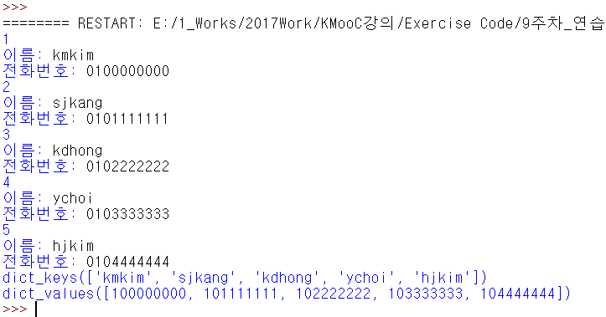
연습문제 2 코드
phone = {}
def add_phonenumber(n):
for i in range(n):
print(i+1)
index = input('이름: ')
phonenumber = int(input('전화번호: '))
phone[index] = phonenumber
add_phonenumber(5)
print(phone.keys())
print(phone.values())

Slide 7
연습문제 3
연습문제 3과 같은 딕셔너리를 사용한다
교사명과 담당교과목명을 사전형으로 구성한다
‘김경미’ ‘수학’, ’과학’
‘최영희‘ ‘영어', ‘수학‘
‘강동원’ ’영어’
‘정필수’ ‘사회’, ‘역사’
‘박희수’ ‘국어’
‘이승철’ ‘수학’, ’과학’
담당교과목명을 입력하면 교사명을 출력한다
담당교과목을 여러명의 교사가 강의하는 경우, 모든 교사명을 다 출력한다

Slide 8
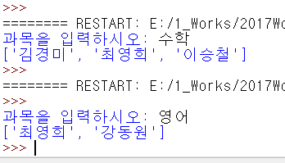
연습문제 3 코드
def find_teacher(sub):
Subjects = {'김경미':['수학','과학'],'최영희':['영어', '수학'], '강동원':'영어', '정필수':['사회', '역사'], '박희수':'국어', '이승철':['수학', '과학']}
teacher = []
for key in Subjects.keys():
if sub in Subjects[key]:
teacher.append(key)
return teacher
sub = input('과목을 입력하시오: ')
print(find_teacher(sub))

Slide 9
연습문제 4
연습문제 4와 같은 딕셔너리를 사용한다
색깔과 과일명을 사전형으로 구성한다
‘red’ ‘apple’, ’strawberry’
‘purple‘ ‘grape’
‘pink’ ’peach’, ‘plum’
‘yellow’ ‘lemon’, ‘banana’
‘orange’ ‘orange’
색깔명을 입력하면 과일명을 출력한다
색깔이 ‘red’ 인 것을 삭제하고, ‘green’에 ’avocado’를 추가하라

Slide 10
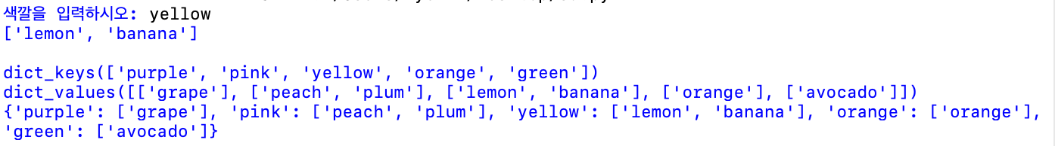
연습문제 4 코드
fruits = {'red':['apple','strawberry'], 'purple':['grape'],'pink':['peach','plum'],'yellow':['lemon','banana'],'orange':['orange']}
color = input("색깔을 입력하시오: ")
print(fruits[color],"\n")
fruits.pop('red')
fruits['green'] = ['avocado']
print(fruits.keys())
print(fruits.values())
print(fruits)

Slide 11
강의 요약
값이 리스트로 구성하여 여러 개 값을 사용하는 딕셔너리를 활용하기

Slide 12
목표 달성 질문
다음 숫자와 나라명을 사전형으로 구성하는 코드를 쓰시오
‘one’- ‘korea’, 82
‘two‘- ‘brazil’, 55
‘three’- ‘india’, 91
‘four’- ‘usa’, 1

Slide 13
감사합니다
11주차_03_02 리스트,딕셔너리 연습문제 풀기

